Slide 1

    المملكة العربية السعودية
    وزارة التعليم العالي
    جامعة المجمعة
    كلية التربية بالزلفي
جودة الاختبارات
الأستاذة نجلاء النفجان قسم العلوم التربوبة
الدكتورة نوال الدسوقي قسم اللغة العربية

Slide 2
    المملكة العربية السعودية
    وزارة التعليم العالي
    جامعة المجمعة
    كلية التربية بالزلفي
Quality tests
Ms. Najla Al Nafjan the Educational Science Department
Dr. Nawal El Dasouqi
Assistant Professor Department of Arabic Language
Honorable and Accreditation Unit
College of Education Zulfi

Slide 4


Slide 5
الاتقان و الجودة في القرآن :
حظيت الجودة باهتمام كبير في معظم دول العالم ،باعتبارها إحدى الركائز الأساسية لنموذج الإدارة الناجحة التي تهدف إلى مسايرة المتغيرات الدولية و المحلية و محاولة التكيف معها
•علي الرغم من حداثة مفهوم الجودة وحداثة تطبيقه في المؤسسات التعليمية ، إلا أنه ليس وليد العصر الحديث ،بل جذوره موغلة في القدم ،فقد كان مفهومها حاضر في كل التعاليم الإسلامية بمضامينه كلها ،و قد حث القرآن الكريم على الجودة الشاملة في كل الأعمال التي يفترض أن يؤديها المسلم ،وقد ارتبط مفهومها في الإسلام بمفهوم الإتقان و الإحسان ، و الرقابة الذاتية .

Slide 6


Slide 7


Slide 8


Slide 9


Slide 10
المبادئ التي ترتكز عليها إدارة الجودة في التعليم
التعرف على احتياجات المستفيدين (الطلاب) والسعي لتحقيقها من خلال إعداد استراتيجية تحسين الجودة.
التأكيد على أن التحسين والتطوير عملية مستمرة .
التركيز على الوقاية بدلاً من التفتيش.
التركيز على العمل الجماعي .
.اتخاذ القرارات بصورة موضوعية بناء على الحقائق.
تمكين العاملين وحفزهم على تحمل المسئولية ومنحهم الثقة وإعطاؤهم السلطة الكاملة لأداء العمل.

Slide 11

محاور الجودة الشاملة في التعليم الجامعي :

Slide 12
المحور الأول :الطلبة
يُعَدُّ الطَّالِبُ أَحَدُ مَحَاوِرِ العَمَلِيَّةِ التَّعْلِيْمِيَّةِ الأَسَاسِيَّةِ ، وَهَوَ مِنَ المُكُوِنَاتِ الَّتِي مِنْ أَجْلِهَا أُنْشِئَتِ الجَامِعَةُ وَالكُلِّيَّةُ، وَإِنَّ جَوْدَةَ التَّعْلِيْمِ تَسْتَدْعِيَ وُصُوْلَ المُتَعَلِّمِيْنَ إِلَى مُسْتَوَيَاتٍ تَعْلِيْمِيَّةٍ مُحَدَّدَةٍ وَطَنِيَّاً، وَقَابِلَةٍ لِلْقِيَاسِ مُوْضُوْعِيَّاً :
المُؤَشِّرُ الأَوَّلُ : انْتِقَاءُ الطَّلَبَة
المُؤَشِّرُ الثَّانِي : نِسْبَةُ عَدَدِ الطَّلَبَةِ لِعُضْوِ هِيَئَةِ التَّدْرِيْس
المُؤَشِّرُ الثَّالِثُ : مُتَوَسِّطُ تَكْلُفَـِة الطَّالِبِ
المُؤَشِّرُ الرَّابِعُ : الخَدَمَاتُ الَّتِي تُقَدِّمُهَا الجَامِعَةُ وَالكُلِّيَّةُ لِطَلَبَتِهَا،

Slide 13
المُؤَشِّرُ الخَامِسُ: دَافِعِيَّهُ الطَّلَبَةِ وَاسْتِعْدَادُهُمُ لِلْتَعْلِيْمِ،
المُؤَشِّرُ السَّادِسُ: نِسْبَةُ المُتَخَرِّجِيْنَ مِنَ الجَامِعَةِ
المُؤَشِّرُ السَّابِعُ: ارْتِبَاطُ قَبُوْلِ الطَّلَبَةِ الجَامِعِيِّيْنَ بِحَسَبِ الكُلِّيَّاتِ، وَالتَّخَصُّصَاتِ بِمُتَطَلَّبَاتِ احْتِيَاجِ البَلَدِ.
المُؤَشِّرُ الثَّامِنُ : تَقْوِيْمُ الأَدَاءِ التَّعْلِيْمِيِّ الجَامِعَيِّ يَتَطَلَّبُ رَفْعِ كِفَايَةِ وَجَوْدَةِ التَّعْلِيْمِ إِلَى مَعَايِيرِ تَقْيِيْمٍ وَاضِحَةٍ وَمُحَدَّدَةٍ يَسْهُلُ اْسْتِعْمَالِهَا وَالقِيَاسِ عَلِيْهِا.

Slide 14

المُؤَشِّرُ التَّاسِعُ : مُسْتَوَى الخُرِّيْجِ الجَامِعِيِّ يَتَرَاوَحُ مُسْتَوَى الخِرِّيْجِيْنَ بَيْنَ الجِيِّد وَالمُتَوَسِّطِ وَالضَّعِيْفِ فِي النَّوَاحِيَ العِلْمِيَّةِ وَالعَمَلِيَّةِ، إِنَّ نِسْبَةَ المُمْتَازِ وَالجِيِّدِ جِدْاً قَلِيْلَةً جِدْاً قِيَاسَاً إِلَى حَجْمِ الطَّلَبَةِ، وَهَذَا المُؤَشِّرُ يُشِيْرُ إِلَى تَدَنِّي مُخْرَجَاتِ التَّعْلِيْمِ الجَامِعِيِّ، وَفِي أَقَلِّ تَقْدِيْرِ يَجِبُ أَنْ يَنْطَبِقَ تَوْزِيْعُ المُنْحَنِي الطَّبِيْعِيِّ عَلَى المُخْرَجَاتِ كَمُؤَشِّرٍ مَقْبُوْلٍ لِجَوْدَتِهَا

Slide 15


المُحْوَرُ الثَّانِي : أَعْضَاءُ هِيَئَةِ التَّدْرِيْسِ

Slide 16
وَيَقُوْمُ هَذَا المُحْوَرُ عَلَى مُؤَشِّرَاتٍ مُتَعَدِّدَةٍ هِيَ :
المُؤَشِّرُ الأَوَّلُ: حَجْمُ أَعْضَاءِ هَيْئَةِ التَّدْرِيْسِ وَكِفَايِتِهِمُ إِلَى الحَدِّ الَّذِي يَسْمَحُ بِتَغْطِيَّةِ جَمِيْعِ الجَوَانِبِ المَنْهَجِيَّةِ لِلْمَوَادِ التَّعْلِيْمِيَّةِ وَبِحَسَبِ الاخْتِصَاصِ
المُؤَشِّرُ الثَّانِيُ : الكِفَايَاتُ التَّدْرِيْسِيَّةُ لأَعْضَاءِ الهَيْئَةِ التَّدْرِيْسِيَّةِ، وَلَابُدَّ مِنْ تَحْدِيْدِ مَعَايِيرٍ لِلْمَعَارِفِ، وَالمَهَارَاتِ الَّتِي يَتَوَقَّعُ أَعْضَاءُ هَيْئَةِ التَّدْرِيْسِ امْتِلَاكِهِمُ لَهَا وَمَدَى نُمُوِّهِمُ المِهَنِيِّ المُسْتَمِرِّ فِي مَجَالِ الاخْتِصَاصِ .
المُؤَشِّرُ الثَّالِثُ : مُسَاهَمَةُ أَعْضَاءِ هَيْئَةِ التَّدْرِيْسِ فِي خِدْمَةِ المُجْتَمَعِ المُحِيْطِ بِهِمُ .
المُؤَشِّرُ الرَّابِعِ : مُسْتَوَى التَّدْرِيْبِ وَالتَّأهِيَلِ الأَكَادِيْمِيِّ لِأَعْضَاءِ الهَيْئَةِ التَّدْرِيْسِيَّةِ .

Slide 17
المُؤَشِّرُ الخَامِسُ : الإِنْتَاجُ العِلْمِيُّ لِأَعْضَاءِ هَيْئَةِ التَّدْرِيْسِ، وَتَتَمَثَّلُ الجَوْدَةُ الفِكْرِيَّةُ لِأَعْضَاءِ هَيْئَةِ التَّدْرِيْسِ فِي اخْتِيَارِهِمُ المُوْضُوْعَاتِ البَحْثِيَّةِ الَّتِي تَتَّسِمُ بِالعُمْقِ وَالإِبْدَاعِيَّةِ، وَيُعَدُّ حَجْمِ المَنْشُوْرِ فِي المَجَلَّاتِ الرَّصِيْنَةِ مِقِيَاسَاً غَيْرَ مُبَاشِرٍ لِجَوْدَةِ التَّعْلِيْمِ الجَامِعِيِّ .
المُؤَشِّرُ السَّادِسُ : مُسْتَوَى عُضُوِ هَيْئَةِ التَّدْرِيْسِ العِلْمِيُّ، وَمَدَى تَفَرِّغِهِ لِمَهَامِهِ التَّدْرِيْسيَّةِ .
المُؤَشِّرُ السَّابِعُ : المُشَارَكَةُ الفَاعِلَةُ لِعُضْوِ هَيْئَةِ التَّدْرِيْسِ فِي الجَمْعِيَّاتِ العِلْمِيَّةِ وَالِمهَنِيَّةِ وَغِيِرِهَا

Slide 18
المُحْوَرُ الثَّالِثُ : المَنَاهِجُ الدِّرَاسِيَّةُ
تُعَدُّ المُوَازَنَةُ بَيْنَ الأَصَالَةِ وَالمُعَاصَرَةِ فِي إِعْدَادِ المَنَاهِجِ مِنْ حَيْثِ المُسْتَوَى، والمحتوى، وَالطَّرِيْقَةِ وَالأُسْلُوْبِ مِنَ العَوَامِلِ المُرْتَبِطَةِ بِجَوْدَةِ التَّعْلِيْمِ الجَامِعِيِّ وَيَرْتَبِطُ هَذَا الجُزْءُ مِنَ المَعَايِيرِ بِالمَدَى الَّذِي يُمْكِنُ فِيه لِلْمَنَاهِجِ الدِّرَاسِيَّةِ أَنْ تُنَمِّيَ قُدْرَةَ الطَّالِبِ عَلَى تَحْدِيْدِ مُشْكِلَاتِهِ وَحَلِّهَا، وَالفَهْمَ وَحُسْنَ التَّقْدِيْرِ لِخَصَائِصِ المِهْنَةِ وَمُمَارَسَاتِهَا، وَالمَقْدِرَةَ عَلَى الاحْتِفَاظِ بِالمَهَارَةِ الِمهَنِيَّةِ ،إذ إِنَّ أَوْلَوِيَّةَ جَوْدَةِ التَّعْلِيْمِ تَسْتَدْعِيَ تَحْسِيْنِ المَنَاهِجِ وَأَسَالِيْبِ التَّعْلِيْمِ وَالتَّقْوِيْمِ وَبِيْئَةِ التَّعَلُّمِ .

Slide 19

إِنَّ تَطْبِيْقَ مَفْهُوْمِ الجَوْدَةِ الشَّامِلَةِ فِي التَّعْلِيْمِ يَنْبَغِي أَنْ يَشْمُلَ مُكَوِّنَاتِ المَنْهَجِ وَعَنَاصِرَهُ بِوَصْفِهِ بُؤْرَةَ العَمَلِيَّةِ التَّرْبَوِيَّةِ وَعَلِيْهِ يَتَأَسَّسُ تَحْقِيْقُ أَهْدَافِهَا لِذَلِكَ يَنْبَغِي لِلْمُؤَسَّسَةِ التَّعْلِيْمِيَّةِ الَّتِي تُطَبِّقُ مَفْهُومَ الجَوْدَةِ الشَّامِلَةِ أَنْ تُرَاعِيَ تَوَافِرَ الجَوْدَةِ لِلْمَرَامِي وَالَمَادَّةِ الدِّرَاسِيَّةِ, وَالطَّالِبِ وَالتَّدْرِيْسِيِّيْنَ, وَطَرَائِقِ التَّدْرِيْسِ :

Slide 20
أَوَّلا: جَوْدَةُ المَرَامِي
إِنَّ المَرَامِي فِي ظِلِّ الجَوْدَةِ الشَّامِلَةِ لَا يَكْفِي أَنْ تُشْتَقُّ فِي ضَوْءِ الفَلْسَفَةِ التَّرْبَوِيَّةِ المُعْتَمَدَةِ وَالامكَانَيَّاتِ المُتَوَافِرِةِ وَخَصَائِصِ المُتَعَلِّمِيْنَ لِأَنَّهَا فِي ظِلِّ الجَوْدَةِ تَعْبِيْرٌ عَنْ مُتَطَلَّبَاتِ السُّوْقِ وَحَاجَاتِ المُجْتَمَعِ وَمَا يُرَادُ مِنَ المُؤَسَّسَةِ التَّعْلِيْمِيَّةِ، وَهَذَا يَقْتَضِي مَا يَأْتِي :
1-إِجْرَاءُ مَسْحٍ دَقِيْقٍ لِحَاجَاتِ الأَفْرَادِ وَالمُجْتَمَعِ وَالمُؤَسَّسَاتِ مِنْ الخُرِيْجَيْنَ.
2- تَحَرِّي المُوَاصَفَاتِ المَطْلُوْبةِ فِي المُتَخَرِّجِ مِنَ المُؤَسَّسَةِ التَّعْلِيْمِيَّةِ وَمَا يَتَوَقَّعَهُ المُجْتَمَعُ مِنْ مُوَاصَفَاتٍ فِي الخُرِّيْجِ .
3- تَحَرِّي مَا يَتَوَقَّعَهُ الطَّلَبَةُ أَنْفُسُهِمُ مِنْ خِدْمَةٍ تَعْلِيْمِيَّةٍ دَاخِلَ الجامعة
4- تَحْدِيْدُ المَرَامِي الَّتِي تُغَطَّي مُتَطَلَّبَاتِ المُجْتَمَعِ وَتَوَقُّعَاتِهِ وَمُتَطَلَّبَاتِ المُتَعَلِّمِيْنَ بِحَيْثِ :

Slide 21
أ- تَعْكِسُ حَاَجَاتِ سُوْقِ العَمَلِ.
ب_تَعْكِسُ مُتَطَلَّبَاتِ المُجْتَمَعِ والمُوَاصَفَاتِ الَّتِي يُرِيْدُهَا
ج_ تَعْكِسُ مُتَطَلَّبَاتِ المُتَعَلِّمِيْنَ وَتَوَقُّعَاتِهِمُ.
د_تَعْكِسُ مُتَطَلَّبَاتِ مُقَدِّمَي الخِدْمَةِ فِي المُؤَسَّسَةِ التَّعْلِيْمِيَّةِ.
ه_ تُتِيْحُ أَفْضَلَ اسْتِثْمَارٍ لِمَصَادِرِ المَعْلُوْمَاتِ فِي المُؤَسَّسَةِ التَّعْلِيْمِيَّةِ .
و_ تُتِيْحُ أَفْضَلَ اسْتِثْمَارٍ لِلْوَقْتِ .
ز_تَتَّسِمُ بِالوَاقِعِيَّةِ وَإِمْكَانَيَّةِ التَّحْقِيْقِ.
ح_تُوَفِرُ الفُرَصَ لِاخْتِزَالِ الكُلْفَةِ وَالجُهْدِ المَبْذُوْلِ.
5- تَغَيُّرُ المَرَامِي تَبَعَاً لِتَغَيُّرِ مُتَطَلَّبَاتِ سُوْقِ العَمَلِ وَمُتَطَلَّبَاتِ العَصْرِ، إِذْ لَا يَنْبَغِي بَقَاءُ المَرَامِي ثَابِتَةً مُدَّةً طَوِيْلَةً لِأَنَّ طَبِيْعَةَ التَّطَوِّرِ الَّذِي يَحْصُلُ فِي الحَيِاةِ بِمِجِالَاتِهاَ كَافَّةٍ تَتَّسِمُ بَالسَّرْعَةِ والتَّعْقِيْدِ وَلِمُوَاكَبَةِ هَذَا التَّطَوِّرِ؛ لَابُدَّ مِنْ تَعْدِيْلِ مَرَامِي مَنَاهِجِ التَّعْلِيْمِ بَيْنَ الحِيْنِ وَالآخِرِ

Slide 22
ثَانِيَاً : جَوْدَةُ المُحْتَوَى (الَمَادَّةُ الدِّرَاسِيَّةُ):
إِنَّ الحُكْمَ عَلَى جَوْدَةِ الَمَادَّةِ مِنْ مَنْظُوْرِ الجَوْدَةِ الشَّامِلَةِ يَكُوْنُ مِنْ طَرِيْقِ:
1-اسْتِجَابَةُ الَمَادَّةِ لِلْمُتَغَيِّرَاتِ المَعْرِفِيَّةِ وَالتَّكْنُوْلُوْجِيَّةِ.
2-مَا تُوَفِّرُ لِلْطَّالِبِ مِنْ تَوْجِيْهٍ فِي الدِّرَاسَةِ وَالبَحْثِ.
3-تَوْفِيْرُهَا الأَنْشِطَةِ التَّعْلِيْمِيَّةِ الَّتِي تَجْعَلُ الطَّالِبَ مِحْوَرَ الاهْتِمَامِ فِي العَمَلِيَّةِ التَّعْلِيْمِيَّةِ
4-قدرتها عَلَى خلق اتجاهات وَقَدرات ومهارات عِنْدَ الطَّلَبَة يتطلبها سوق العَمَل
5-اسْهَامُهَا فِي زِيَادَةِ وَعْيِّ الطَّلَبَةِ وَثَقَافَتِهِمُ.
6-اسْهَامُهَا فِي تَنْمِيَةِ الَقَدْرَةِ عَلَى التَّحْصِيْلِ الذَّاتِيِّ لِلْمَعْلُوْمَاتِ مِنْ طَرِيْقِ البَحْثِ وَالتَّقَصِّي

Slide 23
ثَالِثَاً: جَوْدَةُ الهيئة التدريسية:
مِنَ المَعْرُوْفِ أَنَّ المدرسين يُشَكِّلُوْنَ رِكْنَاً أَسَاسَاً فِي المَنْهَجِ وَيُمَثِّلُوْنَ مَدْخَلَاً مُؤَثِّرَاً فِي نِظَامِ المَنْهَجِ لِمَا لَهُمُ مِنْ دَوْرٍ كَبِيْرٍ فِي انْجَازِ عَمَلِيَاتِ المَنْهَجِ, وَتَحْقِيْقِ مَرَامِي المُؤَسَّسَةِ التَّعْلِيْمِيَّةِ وَأَنَّ جَوْدَةَ التَّدْرِيْسِيَّ مِنْ مَنْظُوْرِ الجَوْدَةِ الشَّامِلَةِ لِلْمَنْهَجِ تَعْنِي :
- جَوْدَةُ تَأْهِيْلِهِ العِلْمِيِّ عَلَى وِفْقِ مَفْهُومِ الجَوْدَةِ.
-جَوْدَةُ تَأْهِيْلِهِ السُّلُوْكِيِّ وَالِمَهنِيِّ.
- جَوْدَةُ تَأْهِيْلِهِ الثَّقَافِيِّ .
- جَوْدَةُ تَزْوِيْدِهِ بِثَقَافَةِ الجَوْدَةِ الشَّامِلَةِ.
-جَوْدَةُ الخِبْرَاتِ الَّتِي يَمْتَلِكُهَا.
-إِيْمَانُهُ بِالفَلْسَفَةِ الَّتِي يَتَبَنَّاهَا المَنْهَجُ القَائِمَةُ عَلَى مَفْهُوْمِ الجَوْدَةِ الشَّامِلَةِ(الحاج وآخران

Slide 24
رَابِعَاً: جَوْدَةُ الطَّالِبِ
الطَّالِبُ فِي ظِلِّ المَفْهُوْمِ الحَدِيْثِ لِلْمَنْهَجِ يُعَدُّ مُحْوَرُ العَمَلِيَّةِ التَّعْلِيْمِيَّةِ الَّتِي يُرَادُ مِنْهَا تَأْهِيْلُهُ مَعْرِفِيَّاً وَجِسْمِيَّاً وَوِجْدَانِيَّاً (نَفْسِيَّاً) لِلْتَعَامُلِ مَعَ الحَيَاةِ وَمُتَطَلَّبَاتِهَا وَلِكِي تَتَحَقَّقُ الجَوْدَةُ لِلْطَّالِب وَتَعَلُّمَهَ لَابُدَّ مِنْ أَنْ يَمْتَازَ بِالخَصَائِصِ الآتِيَةِ :
1-الانْدِفَاعُ، وَالرَّغْبَةُ فِي التَّعَلُّمِ،
2-القِيَامُ بِدَوْرِ المُكْتَشِفِ بِمَعْنَى أَنَّ الطَّالِبَ المُجْتَهِدَ هُوَ الَّذِي يَتَعَلَّمُ بِالاكْتِشَافِ عَلَى وِفْقِ قُدْرَاتِهِ العَقْلِيَّةِ وَالمَهَارِيَّةِ.
3-التَّجْرِيْبُ وَالمُمَارَسَةُ، وَهَذَا يَعْنِي أَنَّ الطَّالِبَ الجِيِّدَ هُوَ الَّذِي يَتَعَلَّمُ بِالتَّجْرِيْبِ وَالاسْتِقْرَاءِ وَإِنْ تَكُوْنَ لَهُ رَغْبَةٌ جَامِحَةٌ لِلْتَعَلُّمِ مِنْ طَرِيْقِ إِجْرَاءِ التَّجَارُبِ وَاكْتِشَافِ الحَقَائِقِ مِنْ طَرِيْقِهَا.
4-التَّعَلُّمُ بِالبَحْثِ المُسْتَنِدِ إِلَى التَّشَاوِرِ وَالتَّعَاوِنِ مَعَ الهيئة التدريسية .
5-التَّعَلُّمُ بِالمُنَاقَشَةِ، وَالحِوَارِ الهَادِفِ، وَالتَّفَاعِلِ الايْجَابِيِّ بَيْنَهُ وَبَيْنَ عضو هيئة التدريس، وَبَيْنَه وَبَيْنَ الطَّلَبَةِ.
6-الَقَدْرَةُ عَلَى اسْتِثْمَارِ مَعَارِفِهِ السَّابِقَةِ فِي التَّعَلُّمِ الجَدِيْد
.

Slide 25

جودة الاختبارات

Slide 26
تعتبر الاختبارات وسيلة من الوسائل الهامة التي يعول عليها في قياس وتقويم قدرات الطلاب ، ومعرفة مدى مستواهم التحصيلي ، هذا من ناحية ، ومن ناحية أخرى يتم بوساطتها الوقوف على مدى تحقيق الأهداف السلوكية ، أو النواتج التعليمية ، وما يقدمه المعلم من نشاطات تعليمية مختلفة تساعد على رفع الكفايات التحصيلية لدى الطلاب ، لذلك يحرص على أن تكون ذات كفاءة عالية في عملية القياس والتقويم ، و

Slide 27
أهداف الاختبارات :
على ضوء المفهوم المعاصر للاختبارات سواء أكانت نصف فصلية أو فصلية يمكن تحقيق عدد من الأهداف نجملها في التالي :
1 ـ قياس مستوى تحصيل الطلاب العلمي ، وتحديد نقاط القوة والضعف لديهم .
2 ـ تصنيف الطلاب في مجموعات ، وقياس مستوى تقدمهم في المادة .
3 ـ التنبؤ بأدائهم في المستقبل .
4 ـ الكشف عن الفروق الفردية بين الطلاب سواء المتفوقون منهم ، أم العاديون أم بطيئو التعليم .
5 ـ التعرف على مجالات التطوير للمناهج والبرامج والمقررات الدراسية .

Slide 28
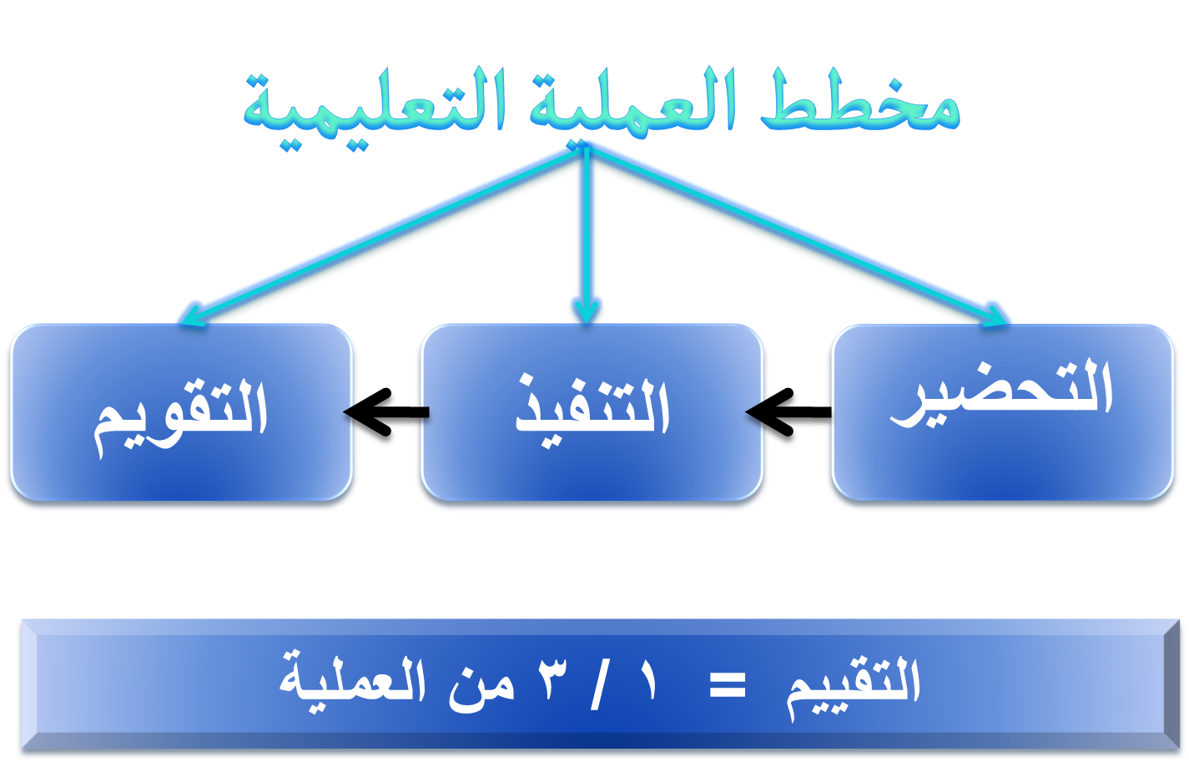

Slide 29
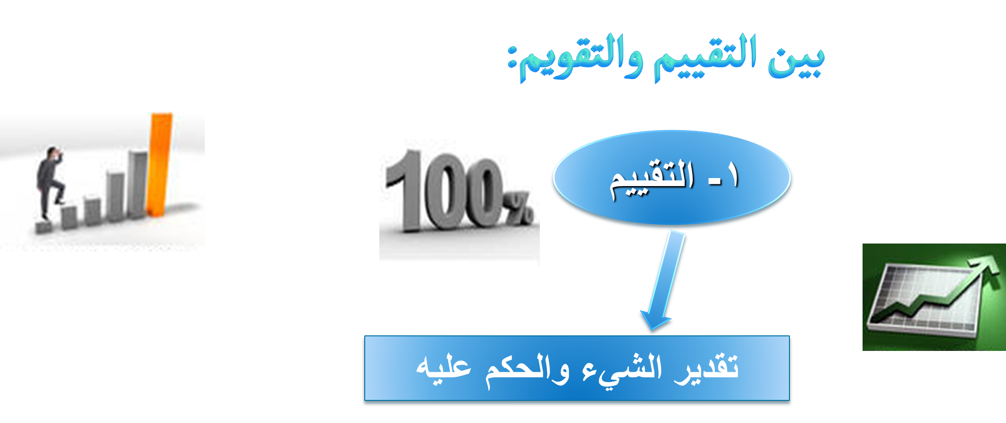

Slide 30
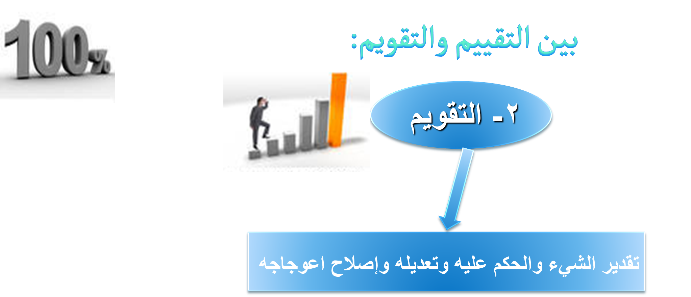

Slide 31
تعريف التقويم
عملية شاملة وهادفة تشتمل على :القياس ،والتشخيص ،وإصدار الحكم للوصول إلى العلاج الملائم بغية تعديل مسار العملية التعليمية وتحسين نتائجها .
تحديد مستوى الأداء الذي وصل إليه الطالب وتحديد نقاط ضعفه وقوته ثم العمل على إصلاح هذا الضعف .

Slide 32
أسس ومبادئ التقويم
التقويم وسيلة وليس غاية في حد ذاته.
يحتاج التقويم إلى معلومات و بيانات وحقائق .
التقويم عملية مخططة لها ،وليست عملية عشوائية .
يتم الاستناد إلى معايير مقننه عند التقييم بهدف التقويم.
هو وسيلة إلى تطوير وتحسين الأداء .
عملية مستمرة طوال العام الدراسي .
تتوقف نتائج التقويم على جودة ودقة الأدوات المستخدمة .
يشمل جميع الجوانب المستهدف تقيمها وتقويمها .
تتعدد الأساليب وتنوع الأدوات المستخدمة في إطاره .
عملية فنية ينبغي أن يقوم بها أفراد لهم خبرات كافية .
تستخدم في إطاره أدوات مقننة تتصف بالصدق والثبات والموضوعية.

Slide 33

إذا كان الهدف الأساسي للعملية التربوية هو:
إحداث تغييرات معرفية ووجدانية وسلوكية مرغوب فيها.
فإن الدور الرئيسي الذي يقوم به التقويم هو:
تحديد ماهية التغييرات الحادثة في سلوك الطالب.

Slide 34
مسلمات
جودة أي اختبار تعتمد على جودة الأسئلة التي يتكون منها.
تتوفر هذه الجودة إذ توفرت لدى مُعد الاختبار الخبرة والمهارة في إعداد وتصميم الاختبارات وإجراءها وتفسير نتائجها.
المعلم حليف استراتيجي للطالب في التعلم والاختبار،
لا تعد نتائج الاختبار نجاح للطالب فقط ،بل هي نجاح للمعلم أيضا .
الهدف من التقويم هو تحسين أداء الطالب وليس الحكم عليه.

Slide 35
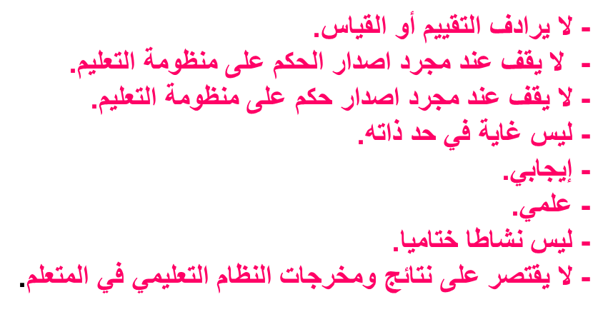
خصائص التقويم الجيدة

Slide 36
شروط التقويم الجيد
خصائص التقويم تعد شروطا للتقويم الجيد .
وعند القيام بعملية التقويم في مجال التربية عموما والتعليم خصوصا يجب مراعاة ما يأتي :
1-أن تكون هادفة .
2-منهجيه منظمة بإجراءات مرتبة .
3- شاملة لجميع عناصر المنظومة التربوية أو التعليمية وجميع مستويات الأهداف .
4- متكاملة .
5- متنوعة .
6- مستمرة . باستمرار العملية التعليمية .
7- صادقة تنطلق من أهداف لا تحد عنها .
8- ثابتة النتائج.

Slide 37
- الموضوعية لا تتأثر بالآراء والأحكام الشخصية .
10- مناسبة ( في إجراءاتها وأساليبها ) .
11- مرنة في مواجهه ما يطرأ من تغيرات .
12- متطورة تواكب المستحدثات .
13- تعاونيه يتعاون فيها كل الجهات الأفراد والطلاب وأولياء الأمور .
14-تنطلق من مبادئ ونظريات .
15- اقتصادية . يجب مراعاة البعد الاقتصادي لتكون ممكنة التنفيذ .

Slide 38
التصنيف الأول
على ضوء منظومة التعليم
تقويم المخرجات
تقويم العمليات
تقويم المدخلات

Slide 39
تصنيف التقويم على ضوء أسلوب تنفيذه
التقويم المبرمج آليا
التقويم المصور
التقويم العملي
التقويم التحريري
التقويم الشفهي

Slide 40
تصنيف التقويم على ضوء نواتج ومخرجات العملية التعليمية :
يمكن تصنيفه إلى خمسة أنواع هي:
أ- التقويم المعرفي : يهدف إلى تشخيص وعلاج نواتج التعليم والتعلم المعرفية واختبار الجوانب المعرفية بمجالاتها ومستوياتها المختلفة .وهذا النوع من التقويم هو الأكثر شيوعا في مؤسساتنا التعليمية.
ب- التقويم المهاري : يهدف إلى تشخيص وعلاج نواتج التعليم والتعلم في الجانب المهاري التي تدل على مدى اكتساب المتعلم للمهارات الحركية والعملية واليدوية , ويعتمد على اختبارات الأداء,

Slide 41
ت- التقويم الوجداني :يعتمد على قياس الميول والاتجاهات والقيم وأوجه تقدير العلم والعلماء وأوجه تقدير الخالق سبحانه وتعالى وقدرته وإعجازه في خلقه ،وتقويم هذا الجانب من الصعب تقويمه لتقلبه وعدم ثباته كذلك صعوبة إعداد اختبارات له .
ث- تقويم القدرات العقلية: يهدف إلى تشخيص وعلاج نواتج التعليم والتعلم الخاصة بالقدرات والمهارات العقلية العليا: كالتحليل والتركيب ومهارات التفكير العلمي والابتكاري والمنطقي .

Slide 42
ج- تقويم السمات النفسية : يستخدم اختبارات ومقاييس نفسية يمكن من خلالها تحديد مدى امتلاك الفرد لأية سمة نفسية وبأي مستوى, وهو مهم جدا في المجال التعليمي نظرا لتأثر عمليتي التعليم والتعلم بالعوامل والخصائص والسمات النفسية لكل من المعلم والمتعلم .

Slide 43

خطوات هامة يتطلبها عمل الاختبار الجيد :
تحديد الأغراض
تحديد مادة الاختبار
وضع الأسئلة
تنظيم و ترتيب الأسئلة
وضع تعليمات الأسئلة
تجهيز مفتاح الأسئلة
تجريب الاختبار
تعديل الاختبار
تطبيق الاختبار
عمل معيار للاختبار .

Slide 44
المواصفات الفنية في الاختبارات التحصيلية
إعداد مخططا للاختبار يحدد فيه موضوعات المحتوى التعليمي والوزن النسبي لكل سؤال.
-) تحديد موضوعات المادة الدراسية التي يراد قياس تحصيل الطالب فيها .
2) تحديد الوزن النسبي لموضوعات المادة الدراسية .
3) تحديد الوزن النسبي للأهداف السلوكية المعرفية بمستوياتها المختلفة.
4) تحديد عدد الأسئلة في كل موضوع لكل مستوى من مستويات الأهداف .
5) تحديد عدد أسئلة الاختبار0
6) تحديد المجموع الكلي لعدد الأسئلة الجزئية للاختبار 0
7) تحديد الدرجة الكلية للاختبار0

Slide 45
لا بد أن تحدد نسبة الأسئلة المقالية والموضوعية في الاختبارات التحريرية.
تحقيق الوزن النسبي للأسئلة بنوعيها وكذلك درجاتها وذلك وفقا للآلية الخاصة بالتوجيه الفني العام الاختبارات وهي 70 % للمقالي و 30% للموضوعي

Slide 46
مراعات الوزن النسبي للأسئلة وفق المستويات المعرفية الستة

Slide 48
أنواع الاختبارات
عملية
شفوية
كتابية وهي على نوعين:
      مقالية.
      موضوعية.

Slide 49
- السؤال الجيد:
هادف يرتبط بقياس هدف ما.
يركز على فكرة واحدة فقط.
مختصر وواضح.
يستدعي إجابات تميز مستويات الطلاب.

Slide 50
فإن هناك مجموعة شروط ينبغي أن تكون متوافرة في أي إختبار لكي يكون جيِّداً وهذه الشروط هي:

Slide 51
الدقَّة و المصداق : بمعنى أن يقيس الشيء الذي صمم من أجله
الثبات : أي يمكن الاعتماد عليه في قياس الظاهرة التي صمم لقياسها وإعطاء النتائج ذاتها تحت الظروف ذاتها التي طبِّق فيها وفي أوقات مختلفة .
يجب أن يكون الاختبار موضوعياً , أي مفهوما بطريقة واحدة من جميع الأفراد بحيث لا يترك مجالاً للبس.

Slide 52
- يجب أن يكون مستوى الصعوبة والسهولة فيه معقولاً
فلا يكون صعباً للغاية ،ولا يكون سهلاً للغاية بحيث لا يمكنه التمييز بين الأفراد المختبرين , ويمكن التأكُّد من مستوى السهولة والصعوبة من خلال تجربته على عينة من الأفراد تمثِّل المجموعة تمثيلاً دقيقاً.

Slide 53
بعض المقترحات التي يمكن إتباعها لتحسين فاعلية الأسئلة المقالية :
1 ـ أن يكون استعمالها مقصورا على المواقف ، والأغراض الملائمة لها ، كاستخدامها لقياس بعض النواتج التعليمية العليا ، أو عندما يكون عدد المختبرين قليلا .
2 ـ التخطيط الجيد لبنائها
3 ـ صياغة السؤال بطريقة واضحة ، وتجنب الصيغ المفتوحة ، أو الناقصة . لذلك يراعى عند الصياغة استخدام ألفاظ ذات مدلولات واضحة مثل : عرّف ، اختر ، صنّف ، وقد يستدعي الأمر استخدام بعض المفردات مثل : ناقش ، وضّح ، قارن ، اشرح وما إلى ذلك .
4 ـ صياغة السؤال بحيث يستثير السلوك الممكن قبوله ، كدلالة على حدوث الناتج التعليمي المرغوب فيه .
5 ـ البدء في سؤال المقال بألفاظ ، أو عبارات تدل على نوعية السؤال ، مثل : بين الفرق ، قارن من حيث ، انقد ، وضح كيف ، ميز بين . ويراعى عدم البدء في السؤال المقالي بكلمات مثل :
أين ، ومتى ، ومن ، وماذا ، لأن مثل هذه الكلمات تستخدم في الأسئلة الموضوعية .
6 ـ مراعاة شمول الأسئلة لجوانب المحتوى ، والهدف في المجال التحصيلي ، وذلك بزيادة عدد الأسئلة ، مع الأخذ بعين الاعتبار الجانب الزمني المقرر للإجابة .
7 ـ وضع إجابة نموذجية لكل سؤال يعمل بها عند التصحيح بكل دقة ممكنة ، وتحديد العناصر التي تعطي أجزاء من العلامة على كل فرعية من فرعيات السؤال ، حتى لا يتاح للأهواء الشخصية التدخل في تحديد الإجابة الصحيحة ، أو تحديد الدرجة اللازمة من وجهة نظره الخاصة .

Slide 54

الاختبارات الموضوعية
كلمة موضوعي في اللغة تعني :أن الموضوع قيد البحث .
تسمية الاختبارات الموضوعية بهذا الاسم ترجع إلى موضوعية تصحيح إجاباتها وليس إلى موضوعية وضع الأسئلة.
من أنواعها :
  أسئلة الصواب والخطأ
  أسئلة التكميل.
  أسئلة اختيار الجواب المناسب.
  أسئلة المقابلة.
  أسئلة إعادة الترتيب

Slide 55

نقاط يجب مراعاتها عند صياغة اختبار الصواب والخطأ
ألا تكون الأسئلة مرتبة نمط معين ،يسهل على الطالب اكتشافه مثل صح صح خطأ خطأ ، صح خطأ صح خطأ وهكذا...
أن تشمل كل عبارة من العبارات على فكرة واحدة فقط.
أن تدور العبارة حول فكرة مسلم بصحتها أو مجمع على خطئها.
إذا كان هناك عبارات تعكس اتجاهات أو اعتقادات معينة، فيجب أن تنسب هذه جميعها إلى أصحابها.
أن تكون صيغة العبارات دائماً بالإثبات ،ويجب تجنب النفي أو نفي النفي.

Slide 56
اختبارات التكميل
يجب صياغة السؤال بصورة محددة بحيث لا يحتمل سوى إجابة صحيحة واحدة.
يجب أن توضع الفراغات عند نهاية العبارة أو في القرب من نهايتها.
يجب ألا تذكر الحروف الأولى من الكلمات المطلوب وضعها في الفراغات.
يجب وضع عدد من الفراغات يتناسب مع عدد الكلمات التي تتألف منها الإجابة
    يجب الإكثار من العبارات التي تقيس مستويات عليا من التفكير.

Slide 57

اختبارات الجواب المناسب
تتكون فقرة اختبار اختيار الجواب المناسب من:
  1. الدعامة أو المتن أو الأرومة.
  2. الإجابات الخاطئة أو المضللة.
  3. الإجابة الصحيحة.

Slide 58

نقاط تساعد في صياغة اختبارات اختيار الجواب المناسب:
  يجب ألا يقل عدد الإجابات المحتملة عن أربع ويفضل أن تكون خمساً.
  أن تتصف البدائل بالفاعلية أي أن تكون جميعها محتملة.
  أن يختلف ترتيب الإجابات الصحيحة بالنسبة للبدائل المعطاة من بند لآخر.
  ألا يتضمن أحد الأسئلة إجابة عن سؤال سابق له أو تالٍ له.
  يجب جعل أكبر قدر ممكن من الكتابة تقع في أرومة السؤال أو دعامته.
  يفضل عدم استخدام البديل : كل ما ذكر ، لا شيء مما ذكر ، أو ما شابه ذلك في العبارات.

Slide 59
مقدمة الاختبار
اسم الجامعة والكلية والقسم.
المادة الدراسية ورقمها.
اسم مدرس المادة.
نوع الاختبار (أول ، منتصف الفصل ، نهاية الفصل).
الفصل الدراسي والعام الدراسي.
اسم الطالب ورقمه الجامعي.
وزن الاختبار ومدته.

Slide 60
بناء الاختبار
1. بناء جدول المواصفات.
2. كتابة الأسئلة وفق جدول المواصفات مع تحاشي الأخطاء اللغوية والمطبعية والنحوية.
3. كتابة نموذج الإجابة.
4. كتابة تعليمات الاختبار.
5. تصحيح الاختبار.
6. تفسير النتائج وتحليلها إحصائياً

Slide 61

إجراء الاختبار
تفريق الطلبة بحيث تزداد المسافات بينهم وإذا لم يكن هذا ممكناً فيصار إلى إعداد أكثر من نموذج للأسئلة.
لا يجوز أن ينشغل المراقب بغير المراقبة أثناء سير الاختبار.
تنبيه الطلبة إلى زمن الاختبار وعدد أوراقه.
تحذير الطلبة من الغش أو محاولة الشروع فيه.
السماح للطلبة بالخروج من قاعة الاختبار لمدة محدودة والعودة إليها في حالات اضطرارية مع وجوب أخذ الاحتياطات اللازمة.

Slide 62
عرض
دليل جودة الاختبارات
الصادر عن جامعة المجمعة

Slide 63


